Slide 1


Proses Pembuatan Database
M Tsani Nur Ramdhan 22255601015

Slide 2

Untuk membuat database baaru pada mongodb maka ketikan “use databasename”
“db.dropDatabase” untuk menghapus database
Membuat Database

Slide 3
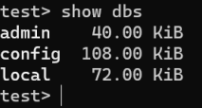
Untuk melihat database yang sudah dibuat / daftar databse “show dbs”
Melihat Database

Slide 4
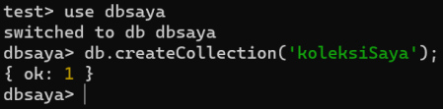
“db.createCollection(“namaKoleksi”)” adalah perintah untuk membuat Collection
Membuat Collection

Slide 5
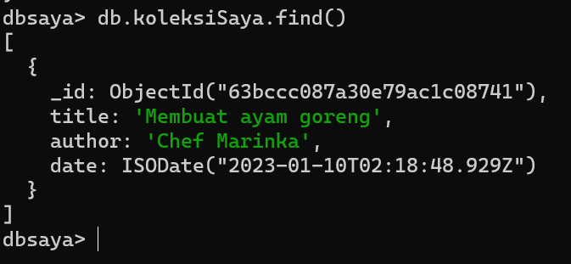
Setelah data yang diinsert disimpan pada collection yang dibuat, Langkah terakhir untuk memastikan data tersimpan menggunakan perintah
“db.namaKoleksi.find()”
Melihat Database yang berada di Collection

Slide 6
TERIMA KASIH

